Slide 1
校园二手物品
交易平台
PPT制作：黄哲瀚
PPT相关报告制作：仇鑫宇
PPT校验：胡奕晨

Slide 2
目 录
1.项目背景和介绍
2.项目功能设计
3.项目相关交易保证
4.项目参考资料

Slide 3
01
项目背景与介绍

Slide 4
项目背景和功能介绍
项目背景
项目介绍
我们小组发现每年新生入学和毕业生离校期间，大量的学习资料、生活用品等物品被丢弃或低价出售，造成了极大的资源浪费。以及在校大学生，有些闲置物品大量积累。这些闲置物品占用空间，且具有一定的价值，很多学生希望通过二手交易将其变现，从而节省空间并为自己带来一定的收益。但是由于缺乏一个专门的平台，他们往往只能在论坛，社交媒体上进行交易，这样往往不安全也不方便，校园二手交易平台出现是非常有必要的。
为在校大学生打造，创建一个安全可靠、操作简便的线上校园二手交易微信小程序，提高校园内闲置物品的再利用率，降低资源浪费。

Slide 5
项目背景和功能介绍
项目优势
项目劣势
用户群体数量旺盛且需求旺盛：大学生每年数量众多，存在大量闲置物品的交易需求。学生群体消费观念较为开发，更愿意购买性价比高的二手商品，以节省开支。
可信度相对较高：主要群体是在校学生，大家处于相同的校园环境中，身份信息相对较为透明，交易双方更容易建立信任关系。而且同学之间的口碑传播也有助于提高平台的信任度和可靠性。
交易便捷性高：用户群体都处在同一个校园内，交易购买比较方便，后期售后也更有保障。
用户粘性较低：学生的流动性较大，尤其是毕业生在离校后可能不再使用平台，导致平台的用户流失率较高。而且学生的兴趣和需求变化较快，对平台的忠诚度和粘性相对较低，需要平台不断地进行创新和改进来吸引用户。
平台运营管理经验不足：由于我们还是大学生，在电子商务平台的运营管理方面可能缺乏专业的知识和经验，对平台的发展规划、营销策略、用户服务等方面的管理能力有待提高。

Slide 6
项目背景和功能介绍
项目机会
项目威胁
社交功能的拓展：在平台上增加社交功能， 如用户之间可以互相关注、点赞、评论、分享等，形成一个校园二手交易的社交圈子，增强用户的粘性和参与度。
合作与拓展机会多：校园二手交易平台可以与学校的社团组织、学生会等进行合作，开展各种线下的二手交易活动，如跳蚤市场、义卖活动等，提高平台的知名度和影响力，同时也丰富了学生的校园生活。
竞争压力增大：随着校园二手交易市场的不断发展，越来越多的企业和创业者开始关注和进入这一领域，市场竞争日益激烈。一些大型的电商平台也可能会推出针对校园市场的二手交易板块，凭借其强大的资金实力、技术优势和品牌影响力，对校园二手交易平台构成威胁。
法律法规的风险：二手交易平台涉及到商品的产权、交易合同、消费者权益保护等方面的法律法规问题，如果平台的运营管理不规范，可能会引发法律纠纷和合规风险。

Slide 7
02
项目功能设计

Slide 8
项目功能设计
01
02
用户系统
管理员系统
Notes:
c1527772-89c1-4f82-a074-c06284bf9b41.source.default.zh-Hans

Slide 9
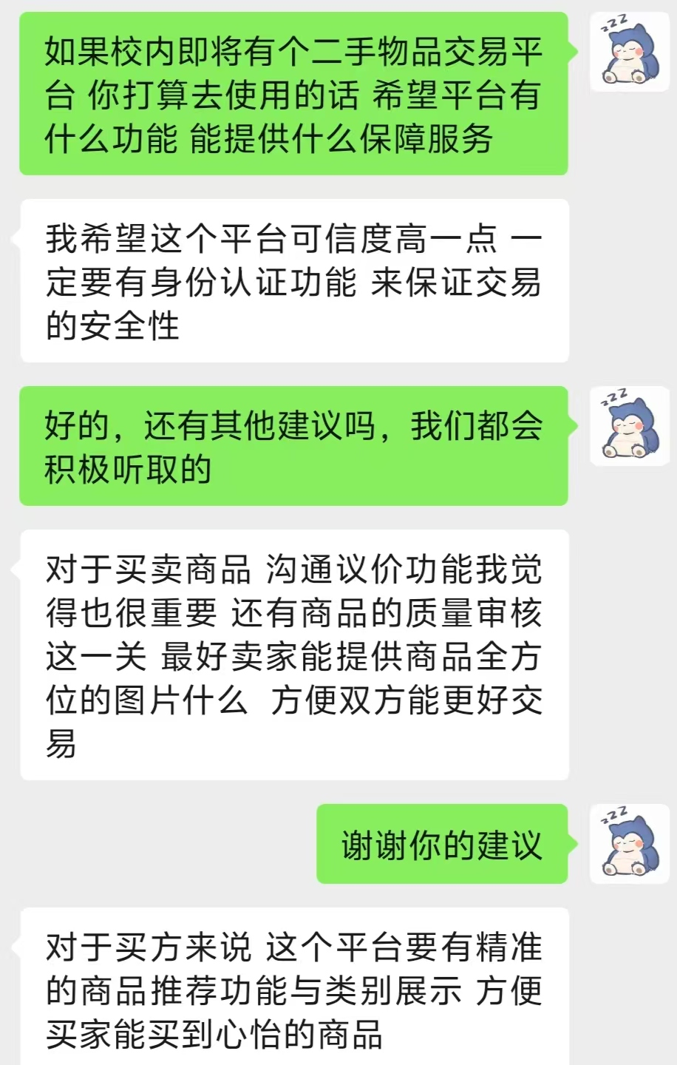
用户调查
为了能够做出适合用户的二手市场项目，我们积极搜集和听取了一些同学的意见，实现更符合城院学生的用户功能

Slide 10



用户系统
注册与登录
用户主界面
消息模块
用户通过微信或支付宝小程序入口进行注册和登录。
系统首页对校园二手物品 根据商品的种类进行展示
用户可以在商品信息下面发表自己的评价，能在商品的信息进行相关的留言查看，并能显示自己评论的时间，相关内容。

Slide 11



用户系统
物品购买模块
收藏模块
售出购买模块
用户可以通过立即购买按钮，对所需的物品进行购买并进行支付操作。
用户可以对自己想要购买的商品进行收藏，后期就不用花费太多时间对商品进行重新的选择。
在售出购买模块上面，用户可以掌握自己商品最新的销售状态，以便能及时得补货上新

Slide 12
管理员系统
用户管理
订单管理
登入功能
管理员可以添加、删除、修改用户信息，查看用户列表，对用户进行管理和控制。例如，管理员可以查看每个用户的个人信息、交易记录等，并可以对用户的交易行为进行审核
管理。
商品管理
管理员可以查看交易信息，对交易进行管理和控制。例如，管理员可以查看每笔交易的详细信息，包括交易物品、交易时间、交易金额等，并可以对交易进行审核和管理。。
管理员能够根据账号访问系统。
管理员可以添加、删除、修改物品信息，查看物品列表，对物品进行管理和控制。例如，管理员可以查看每个物品的详细信息、交易记录等，并可以对物品的交易情况进行审核和管理。

Slide 13
03
相关交易保证

Slide 14
项目相关交易保证
实名认证
交易担保
法律咨询
要求所有用户必须进行身份认证，确保信息真实有效
对于金额较大的交易，平台可提供担保服务，保证资金安全
设立法律咨询服务窗口，为用户提供必要的法律援助
持续监督
持续关注后台每件商品，及时发现并处理违规行为。

Slide 15
04
参考资料

Slide 16
相关参考资料
https://blog.csdn.net/weixin_67634317/article/details/135740638?spm=1001.2014.3001.5506

Slide 17
谢谢观看
Thanks for appreciating

